Slide 1






DIARY
내일 할까?
발표자 : 백승범
백승범

Slide 2


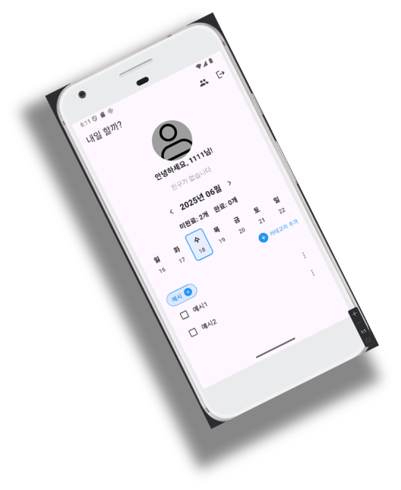



프로젝트 개요
기존 캘린더 앱의 복잡성 및 불편함을 개선하고,
개인의 일정 관리 효율성을 증대 시키고자 시작하였습니다.
- 사용자 친화적 일정 작성 및 실천 지원
- 다양한 플랫폼에서의 일정 확인 용이성 제공
- 위치 기반 일정 관리로 효율적인 시간 활용
- 친구와의 일정 공유로 소통 증진

Slide 3


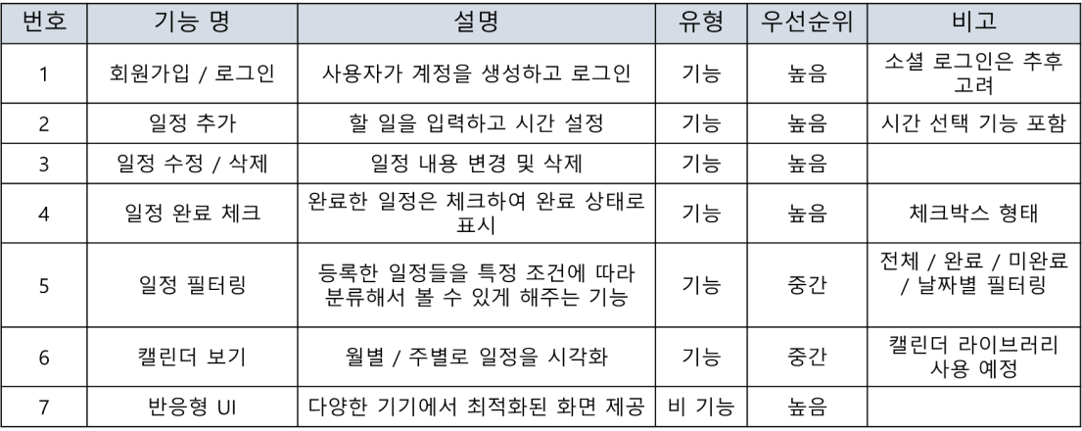

요구사항 수집 및 분석
개발자

Slide 4

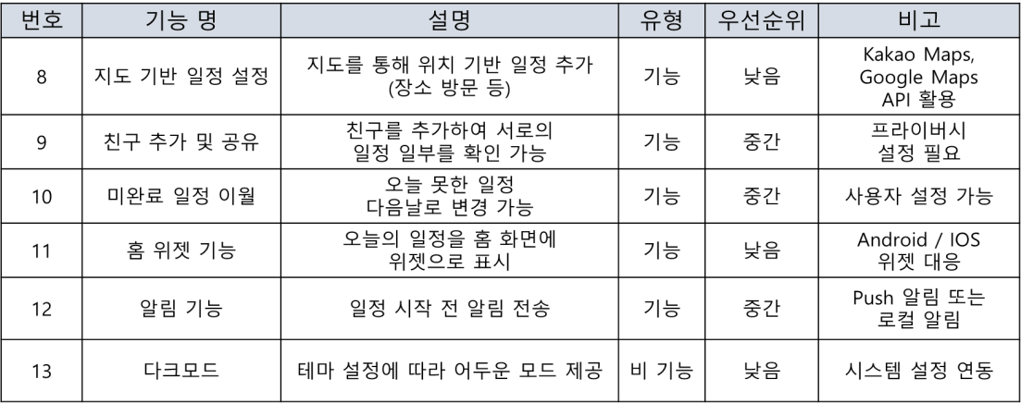
요구사항 수집 및 분석
사용자

Slide 5
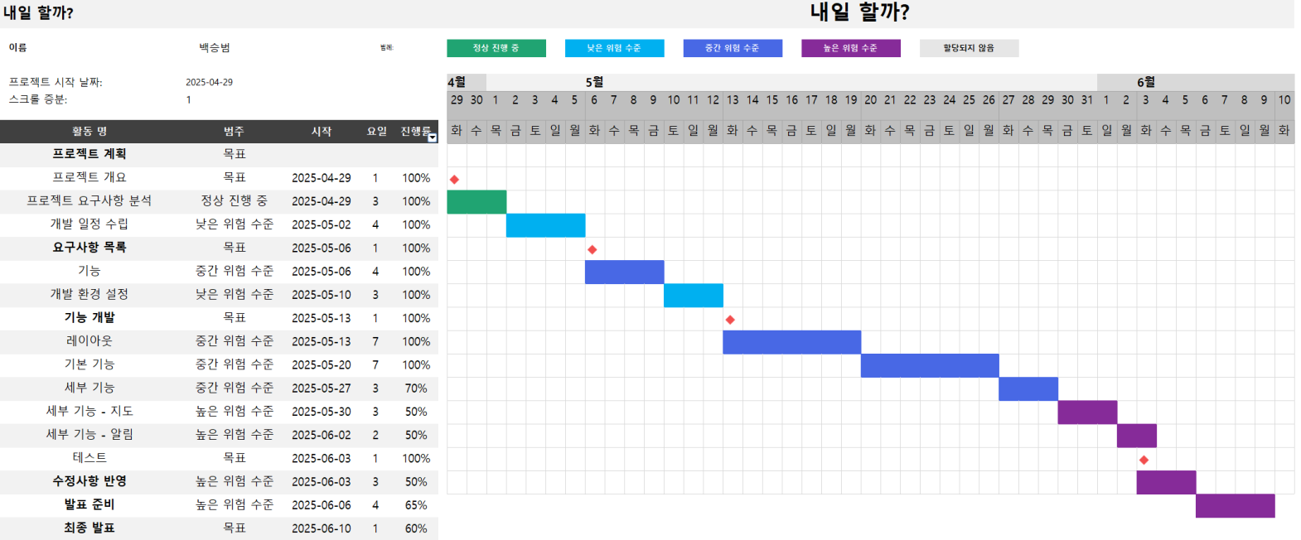
체계적인 개발 일정 계획

Slide 6


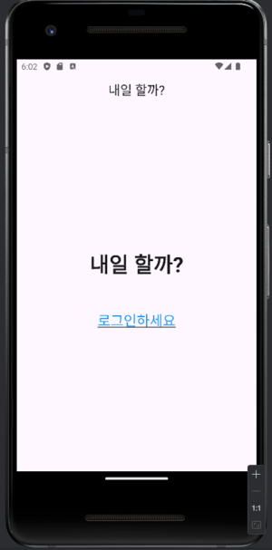
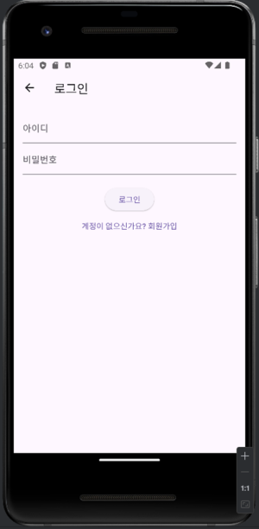

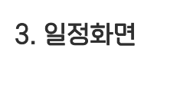
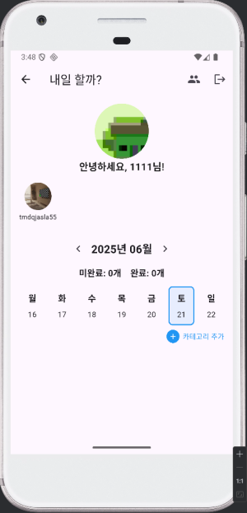
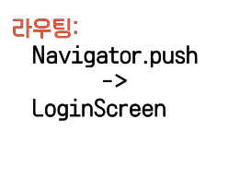
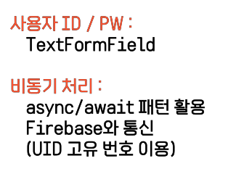
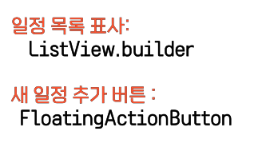
핵심 기능 설계 및 구현 현황 － 레이아웃
메인화면

Slide 7
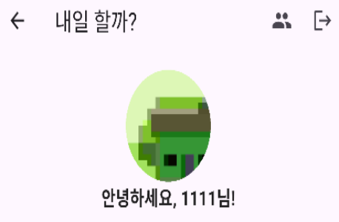
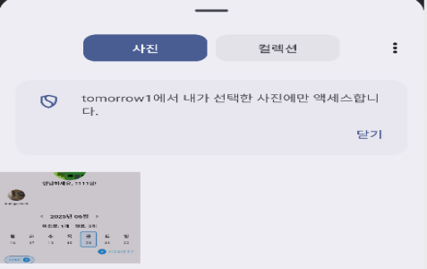
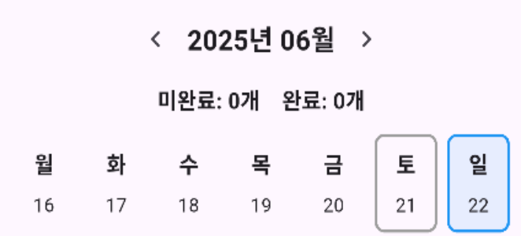
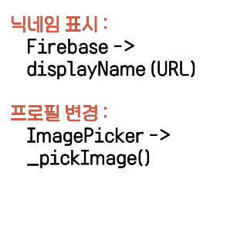
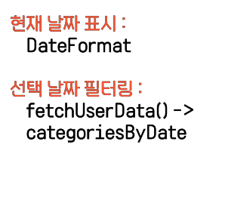
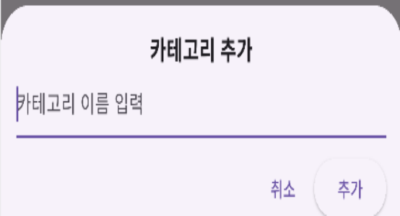
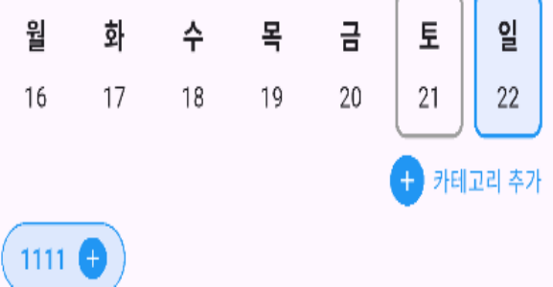
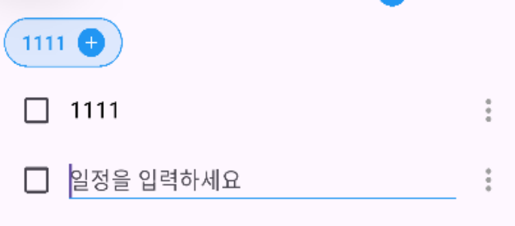
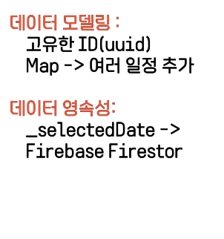
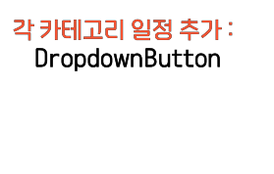
핵심 기능 설계 및 구현 현황 － 기본 기능
1. 사용자 프로필
2. 날짜 기능
3. 카테고리 기능
4. 일정 기능

Slide 8
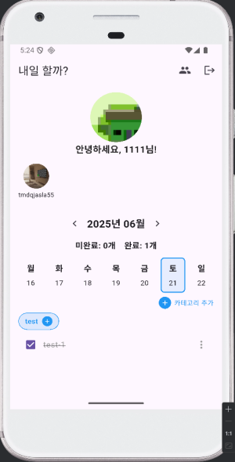
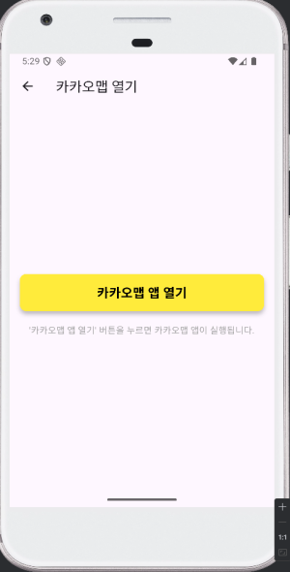
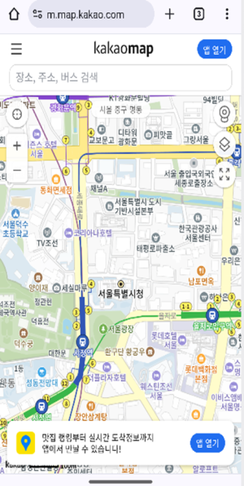
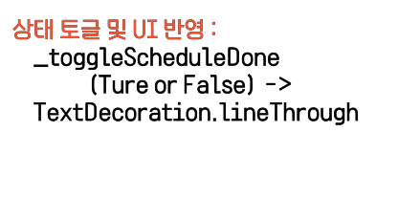
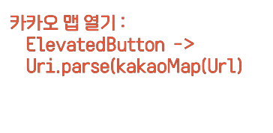
핵심 기능 설계 및 구현 현황 - 세부 기능 (1)
일정 체크 및 완료 미완료
2. 지도 기능

Slide 9
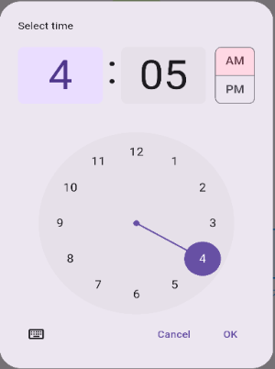
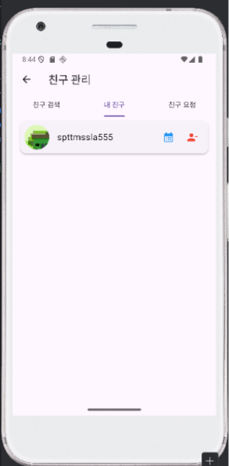
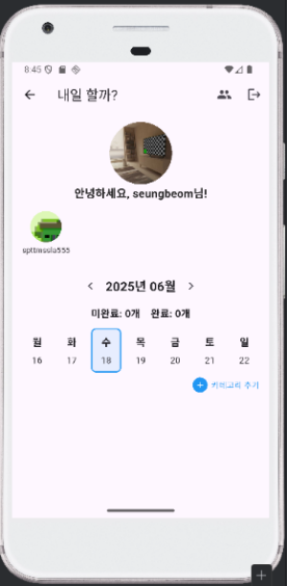
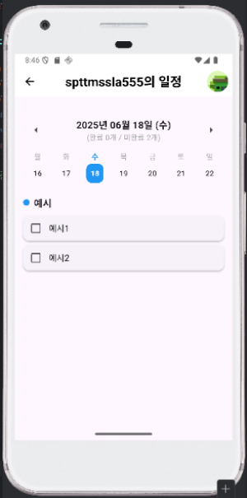
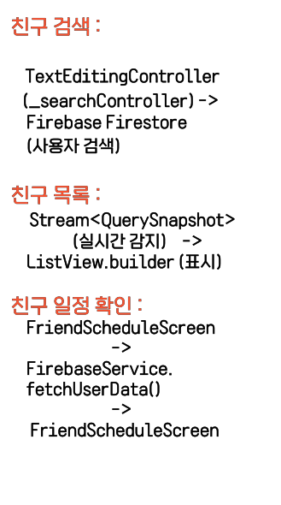
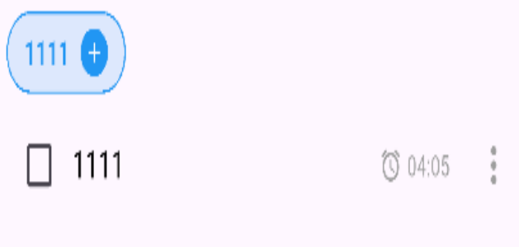
핵심 기능 설계 및 구현 현황 - 세부 기능 (2)
4. 알림 기능
5. 친구 기능

Slide 10
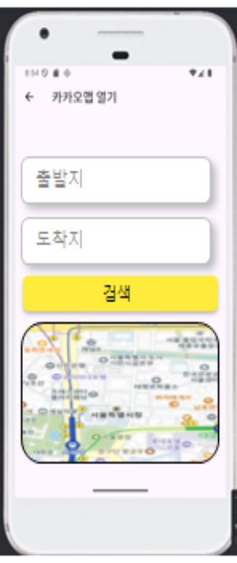
미완성 기능 및 향후 계획
예시 ) 네비게이션 기능 추가
지도 기반 일정 설정 (향후 도입 예정):
- 현재 외부 맵 앱 연결로 대체, 향후 결제 정책 문제 해결을 통해 내비게이션 기능을 도입 계획
home_screen.dart의 ScheduleItem에 lastDeparture, lastDestination 필드를 재활용.
친구 추가 및 일정 공유 기능:
- 현재 친구 요청/수락 기능(friends_screen.dart), 친구 일정 조회 기능, 기본 구조(friend_schedule_screen.dart) 구현,
향후 실시간 친구 일정 업데이트, 일정 공유 범위 설정(프라이버시) 등 소셜 기능을 더욱 확장 예정.
미완료 일정 이월 기능:
- 사용자의 편의성을 위해 오늘 완료하지 못한 일정을 다음 날로 자동 이월, 알림을 재설정하는 기능을 구현.
alarmTime 필드 및 flutter_local_notifications 활용
홈 위젯 기능:
- 사용자가 앱을 열지 않고도 오늘의 주요 일정을 홈 화면에서 바로 확인할 수 있는 위젯 기능을 추가하여 접근성을 향상시킬 계획.
UI 및 안정성 지속 개선:
- 일정의 색상을 추가해 중요도 및 사용자 맞춤 일정 UI 제공.

